Slide 1
SIRENe della polizia arduino
MATERIALI USATI
CIRCUITO ELETTRICO
CODICI

Slide 2

Materiali usati
Arduino Uno
Breadboard
1 Buzzer
2 Resistenze 220ohm
cavi collegamenti
2 led

Slide 3
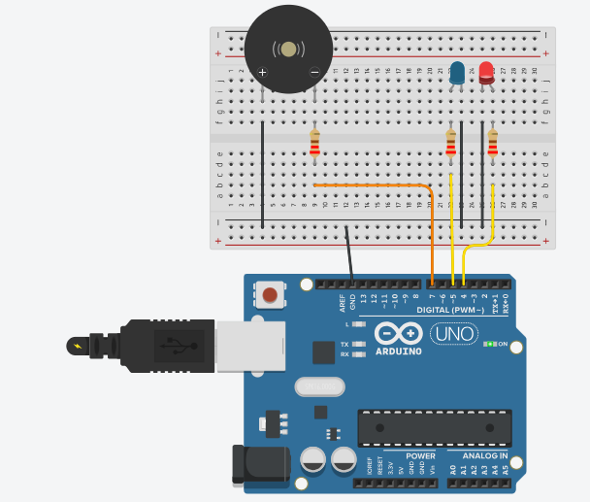
Circuito elettrico

Slide 4
codice
int i; // definisce la variabile “i” utilizzata in un ciclo di for
void setup()
{
pinMode(7, OUTPUT); // definisce la porta 7 come una porta di output
pinMode(4, OUTPUT); // definisce la porta 4 come una porta di output
pinMode(5, OUTPUT); // definisce la porta 4 come una porta di output
}
void loop()
{
for (i = 0; i < 350; i++) // definisce la durata del primo suono (350 cicli da 2 millisecondi).
// La descrizione estesa dell’utilizzo dell’istruzione for e’ reperibile
// nell’esercizio 05 – carosello di luci
{
digitalWrite(7, HIGH); // attiva il suono
digitalWrite(4, HIGH); // accende il led
digitalWrite(5, LOW); // spegne il led

Slide 5
Codici
delay(1); // attende 1 millisecondo. Di fatto ripete il suono ogni 2 millisecondi e
// quindi con una frequenza di 500 ripetizioni al secondo
digitalWrite(7, LOW); // disattiva il suono
delay(1); // attende 1 millisecondo e riparte dall’istruzione for (350 ripetizioni)
}
delay (50); // attende 50 millisecondi prima di lanciare il secondo ciclo di suoni
for (i = 0; i < 150; i++) // definisce la durata del secondo suono (150 cicli da 4 millisecondi)
{
digitalWrite(7, HIGH); // attiva il suono
digitalWrite(4, LOW); // spegne il led
digitalWrite(5, HIGH); // accende il led
delay(2); // attende 2 millisecondi (ripete il suono ogni 4 millisecondi e quindi
// 250 volte al secondo)
digitalWrite(7, LOW); // spegne il suono
delay(2); // attende 2 millisecondi e ripete il ciclo per 150 volte
}
}

Slide 6

Progetto terminato
Grazie per l’attenzione

Slide 7
PROGETTO REALIZZATO DA
Thomas Calcagnile
Cristian Gagliardi
Marco Di Fonzo

